Slide 1
A korszerű háttértárak
Készítette : répás gábor dominik
Felkészítő tanár : Spek krisztina
Iskola : magyar tannyelvű magánSzakközépiskola , gúta

Slide 2
A háttértárak fejlődése
Eleinte még az informatikai fájlok kis méretűek voltak , nem kellet nagy hely tárolásukra . De az informatika nagyon gyorsan fejlődik ezért szükség volt nagyobb tároló egységekre és mértékegységekre . A leg első tárolók közé tartozik például a FLOPILEMEZ aminek kapacitása elég kicsi volt még .
A kor haladtával a pár kilobite-től (Kb) eljutottunk már a terra és a peta bájtokig , amik most a legnagyobbak.
Különféle háttértárakat fejlesztettek ki , melyek számmtalan féle technikával készültek és működnek . Párat be is mutatok .

Slide 3
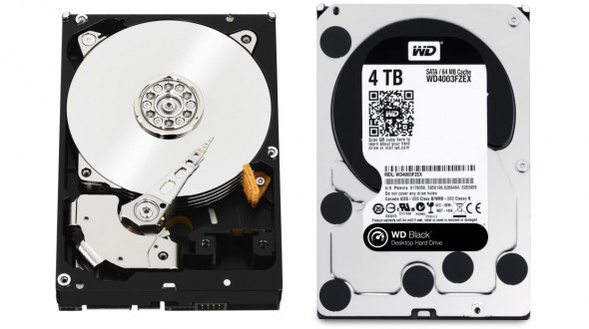
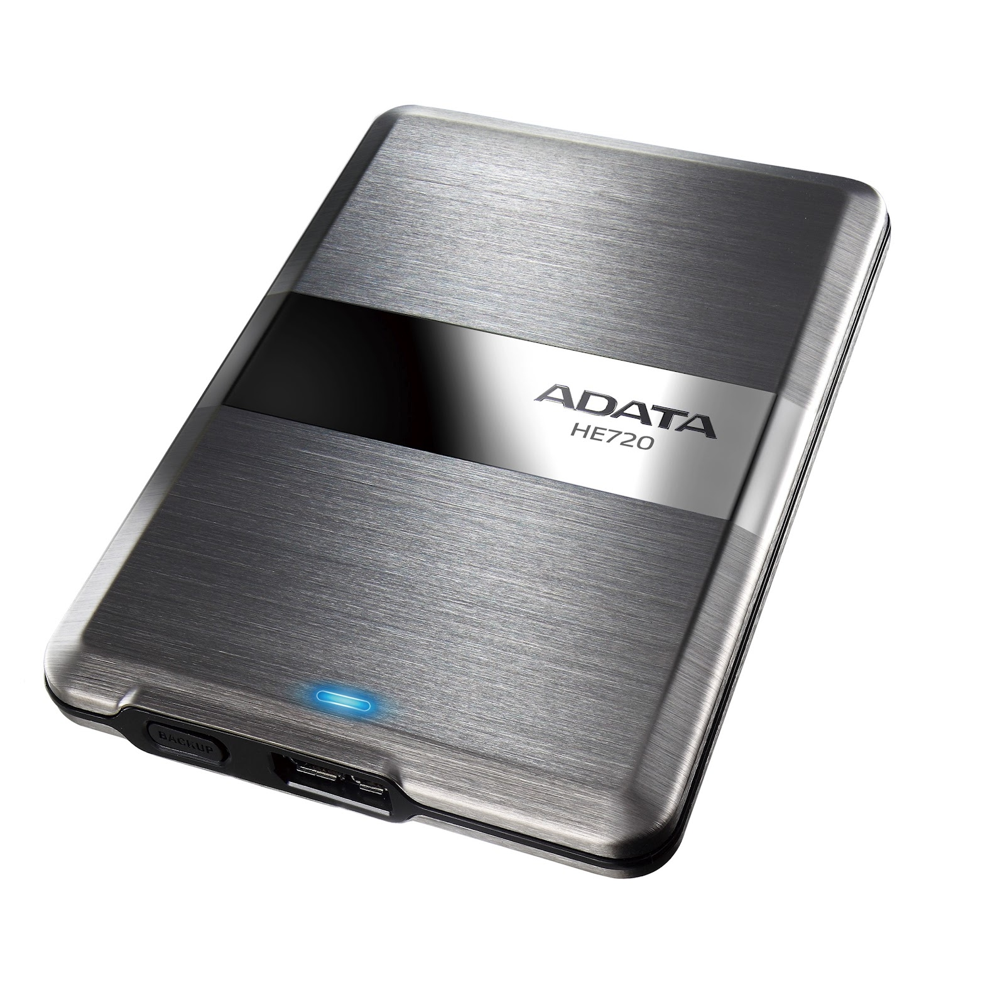
Merevlemez
Háttértárak az információ hosszú távú tárolására szolgálnak , és erre a hosszú távú tárolásra az egyik legjobb a merevlemez vagy a külső merevlemez . A merevlemeznek van szinte a legnagyobb kapacitása a tárolásra.

Slide 4
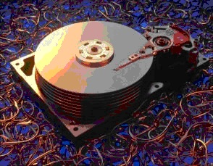
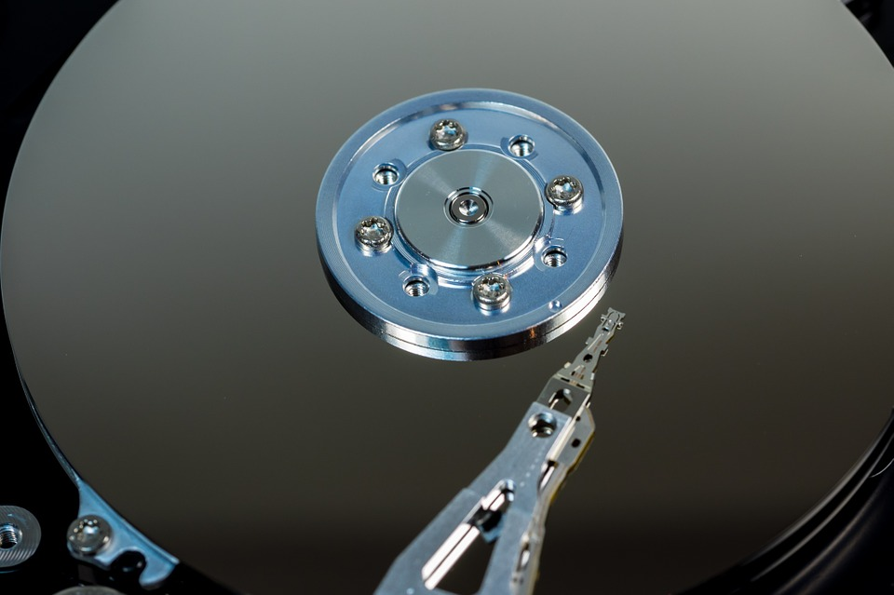
Belső merevlemez
Belső merevlemez (angolul hard disk drive – rövidítése hdd). A merevlemezeknek van megadott időtartamuk ami azt jelenti , hogy az adott időig megbízhatóak . Ez az időtartam 300 000 -1 000 000 óráig tart . Ha például a gyártó 500 000 órát „jósol” akkor az azt jelenti . Hogy az 500 000 lemezből óránként elromlik 1 lemez.

Slide 5
Tárolókapacitás
Ez jellemzi a winchestert abból a szempontból, hogy mennyi adat fér rá: kezdetekben csak pár megabájt volt, manapság már 40 GB – 8 TB között mozog.
Írási és olvasási sebesség
Az írási és olvasási sebességet nagyban befolyásolja a lemezek forgási sebessége. A lemezek állandóan forognak, forgási sebességüket rpm-ben adják meg (Revolutions Per Minute - „fordulat per perc”). Jellemzően 5.400, 7.200, SCSI csatlakozás esetén 10.000 vagy 15.000 fordulat/perc (rpm).
Egy mai HDD olvasási sebessége 300 MB/sec, írási sebessége 150 MB/sec körüli.

Slide 6
Hozzáférési idő
Azt az időt jelenti, amíg a meghajtó író/olvasó fejét egy megadott szektor fölé mozgatja, és abból az adatokat beolvassa. A gyorsítótárnak köszönhetően a HDD elérési ideje lényegesen lecsökkent. Manapság 8,9 ms.
Átviteli sebesség
Az időegység alatt átvitt bitek száma. A merevlemezes meghajtók teljesítményének legfontosabb jellemzője. Minél több szektor található az adott sávon, azonos fordulatszám esetén annál nagyobb lesz a meghajtó adatátviteli sebessége. Ez a mai HDD-knél 16,6-133 MB/s.

Slide 7
HDD részei

Slide 8
Mágneslemezek
Az újabb mágnesezhető korongok üvegből vagy üveg és kerámia keverékéből készülnek. Az üveg alapú lemezek merevebbek, kevésbé érzékenyek a szélsőséges hőmérsékletekre.
A merevebb anyagszerkezet lehetővé teszi a vékonyabb lemezek alkalmazását, amiből adott magasságú házba több építhető, ez pedig a kapacitás jelentős növekedését vagy a meghajtó méretének csökkentését teszi lehetővé.
A típust a tükörre emlékeztető felületéről ismerhetjük meg.

Slide 9
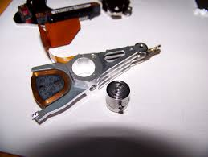
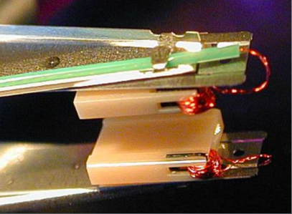
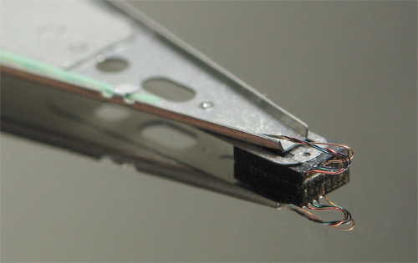
Író/olvasó fejek
A merevlemezekben általában minden hordozófelülethez egy-egy író/olvasó fej tartozik. A lemezek és a fejek között egy igen vékony légrés képződik, aminek nagysága döntően befolyásolja a maximális adatsűrűséget. Ez a távolság napjainkban 10 nm körüli.

Slide 10
Fejmozgató motor
Feladata a fej precíz mozgatása a megfelelő sávra, valamint a fej sávon tartása a folyamatosan rezgésben lévő lemezfelületen. A gyors bekapcsoló gombbal való leállítás által nagy esély lehet arra , hogy a motor hirtelen leállásával az olvasó fej lerepül .
Tengelymozgató motor
A lemezeket forgató motor közvetlenül kapcsolódik a meghajtandó lemezekhez. A motornak mindenfajta zajtól és vibrációtól mentes hajtást kell biztosítania annak érdekében, hogy a lemezek forgása sima és egyenletes maradjon.

Slide 11
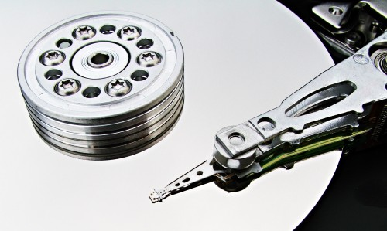
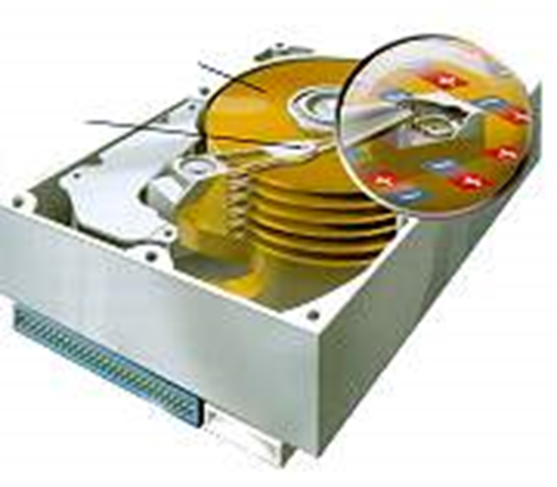
Tengelymozgató motor

Slide 12
HDD jumperelése
Az IDE merevlemezeket jumperelni kell. A jumper feladata, hogy bizonyos áramköröket - amelyek több lehetséges elágazással bírnak - változtatni, befolyásolni tudjon.
A jumper egy egyszerű rövidre záró fém darabka, amit műanyaggal vontak be. Ennek három állása van:
MASTER – az ide kötött eszköz lesz az adott kábelen az elsődleges. SLAVE – az ide kötött eszköz csak másodikként létezhet a fürtön, és így kevesebb erőforrást kap az alaplaptól. CABLE SELECT – attól függően értelmezi a kívánt beállítást, hogy melyik kábelvégre kerül a meghajtó.

Slide 13
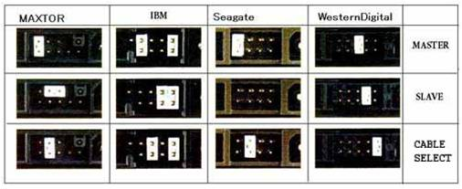
A képen látható, hogy egyes merevlemez gyártók többféle módon értelmezik a jumperelést, ezt a merevlemezeken fel szokták tüntetni.
A SATA HDD-ket már nem kell jumperelni!

Slide 14
HDD-vel kapcsolatos fogalmak
Disk cache
A merevlemez átviteli sebességének növelése érdekében beépítenek egy gyorsítótárat (cache-t). A disk cache egy olyan memóriaterület, ahol a lemezről egyszer már beolvasott adatok tárolódnak. A merevlemez elektronikája a gyorsítótárba gyűjtögeti a kiírandó adatokat, majd, ha elegendő összegyűlt, egyszerre kiírja a lemezre. Olvasásnál a lemezről többet beolvas, mint amennyire szükség van az adott pillanatban.
Nem kevésbé fontos szerepe még, hogy a csatolófelület felé, ha szakaszosan is, de állandó sebességgel küldje és fogadja az adatokat.
A gyorsítótárnak köszönhetően a HDD elérési ideje lényegesen lecsökken.
A gyorsítótár lehetőségeinek kihasználása érdekében a nagyobb adatsűrűségű tárolókhoz nagyobb méretű cache tartozik. Manapság a nagyobb kapacitású HDD-k mellé 32 vagy 64 MB-os gyorsítótárat szoktak rakni.

Slide 15
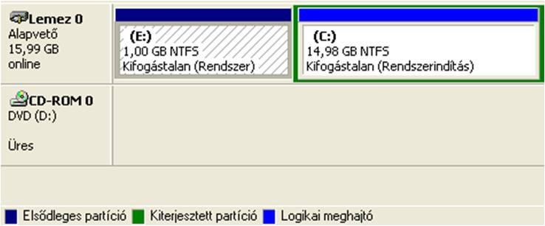
Partícionálás
A merevlemezt partícionálással több logikai meghajtóra oszthatjuk fel. Ezek a partíciók fizikailag egy lemezen vannak, ám az operációs rendszer több meghajtóként érzékeli, és kezeli őket.
A partíció a merevlemez egy logikailag különálló darabja, melyet az adatok szervezésére használunk.
A partícionálás műveletét általában a rendszerprogram telepítése kezdetén szokás végrehajtani.

Slide 16
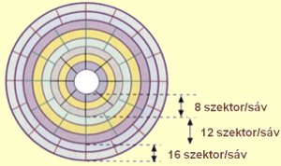
Formázás/Formattálás
Ahhoz hogy a mágneslemezen lévő mágneses réteg alkalmas legyen adatok tárolására, létre kell hozni a tároláshoz szükséges rendszert. Ezt formázásnak nevezzük . Formázáskor jönnek létre a sávok, szektorok . A felületeken koncentrikus körökként helyezkednek el a sávok (track). Minden sávot szektorokra (sector) osztanak, melyek mérete 512 byte . A szektorok úgy is kialakíthatók, hogy azok fizikai mérete közel azonos legyen, azonban ilyenkor a külső sávok mindig több szektort tartalmaznak, mint a lemez középpontjához közelebb esők.
Azokat a sávokat melyek egymás alatt helyezkednek el, így egy fejállással írhatók/olvashatók, cilindernek (cylinder) nevezzük.

Slide 17
Az adatok rögzítésénél és visszaolvasásánál lényegesen nagyobb sebesség érhető el, ha az adott állomány egy cilinderen található, mivel ilyenkor a meghajtóban lévő összes író/olvasó fej egyszerre képes az állomány különböző részeinek kezelésére.

Slide 18
A könnyebbség kedvéért a winchester 3-4 szektort együtt szokott kezelni, ezek a szektorcsoportok a klaszterek (cluster). A cluster mérete a mai winchestereknél 4-64 KB közötti. A klaszterek mérete függ a fájlrendszertől és a partíció méretétől is.
A formattálást egy bizonyos partícióra hajtjuk végre. Formattáláskor az adott partíción lévő fájlok törlődnek.
Az alacsony szintű formázás (Low Level Formatting) a gyártás során történik.
A magas szintű formázás (High Level Formatting) során a már előre kialakított adatszerkezetre kerülnek felírásra olyan információk, amelyek az adott fájlrendszerhez szükségesek. Ezek az adatok jellemzően alkalmasak arra, hogy tárolják a partíción található állományok tartalomjegyzékét, a szabad lemezterület nagyságának számításához szükséges információkat, az esetlegesen meghibásodott szektorok adatait.

Slide 19
Fájlrendszer
Ahhoz, hogy fájlokat tároljunk egy merevlemezen, a PC-nek fájlrendszerre van szüksége, amely megadja a fájl nevét, helyét.
Minden partíciónak megvan a saját katalógusa, az állomány kiosztási tábla (File Allocation Table – FAT).
FAT16 – DOS; FAT32 – Win95, Win98; NTFS (New Technology File System) - Windows NT, 2000, XP, Server2003, Vista, 7.
Unix és Linux operációs rendszerek ettől eltérő fájlrendszereket használnak.

Slide 20
Töredezettség
A HDD-n lévő fájlok egy idő után logikailag töredezetté válnak. Ennek oka az, hogy a merevlemez nem tud egy szektornál kisebb egységet címezni, így amikor ír egy fájlt, és az nem tölti be teljesen a szektort, kihasználatlan hely keletkezik.
A merevlemezen sorban fájlok találhatók, amelyek közül előbb-utóbb törlünk néhányat. A vezérlő mindig az első szabad szektorba ír, vagyis egy idő után a file-ok csak úgy tudnak felíródni a lemezre, hogy több részre széttöredeznek, hiszen a korábban letörölt file-ok helyén keletkező szabad hely nem mindig passzol az oda írandó új fájlhoz.

Slide 21
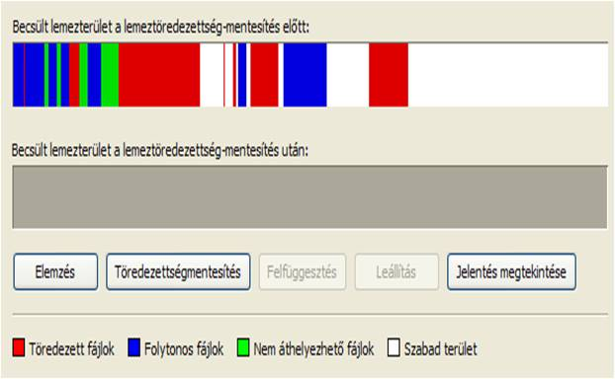
A széttöredezett fájlrendszer olvasásakor a fejnek folyamatosan mozognia kell, így az adatátviteli sebesség lecsökken.
Töredezettség mentesítő programmal a széttöredezett fájlokat egymást követő szektorokba lehet rendezi, így lecsökken a fej mozgatásának ideje, és ezáltal megnő az olvasási és írási sebesség.

Slide 22
Hibrid merevlemezek
A tisztán flashmemória-alapú SSD-k ára nagyon magas, ezért a hibrid merevlemezek léphetnek a hagyományos háttértárak helyére, mely költséghatékony módon kombinálja a régi és az új technológiákat.
A hagyományos asztali gépekbe és egyéb, kevésbé kritikus eszközökbe egy olyan megoldás kerülhet, amely a régi és az új technológia elegye. Ennek alapja továbbra is a hagyományos, mozgó alkatrészes HDD, ám ezt felszerelik egy extra NAND flash réteggel, amely egyfajta gyorsítótárként funkcionál.

Slide 23
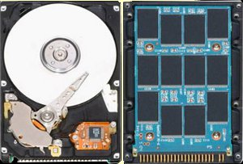
A gyakran használt adatok, a folyamatos mentések ezt a felületet használják, így a közvetlen adatelérési sebesség gyorsulhat, a hagyományos merevlemezen pedig minden egyéb, ritkábban használt fájl marad.
A merevlemezekben már eddig is alkalmaztak gyorsítótárakat, ám a közeljövőben ezek mérete megnövekedhet, és ezzel a hibrid háttértárak a hagyományosakhoz képest gyorsabbá válhatnak.

Slide 24
SSD – Solid State Drive (szilárdtest-meghajtó)

Slide 25
Az SSD egy olyan, mozgó alkatrészek nélküli adattároló eszköz, ami félvezetős memóriában tárolja az adatokat, és azokat hosszú ideig megőrzi. A merevlemezekhez hasonlóan SATA vagy egyéb (SCSI, PCIe, USB, PATA) csatlakozófelülettel csatlakozik. A HDD-khez hasonlóan blokkos adatelérést biztosít.
A mozgó alkatrészek hiánya miatt kevésbé sérülékeny, mint a hagyományos merevlemez, csendesebb (ha nincs külön hűtőventillátor felszerelve), nincsenek a mechanikából adódó késleltetések, az adathozzáférés egyenletesen gyors.
Mérete a mostanában használatos winchesterek méretével megegyező. Csatlakozása a winchesterek, és egyéb manapság beépíthető eszközök csatlakozásával kompatibilis.
Az SSD meghajtók élettartama meglehetősen magas és megbízhatóságuk is kiváló. Kapacitásuk 32‑512 GB közötti. (Bár már létezik 1 TB-os is.) Olvasási sebesség: 200‑550 MB/s. Írási sebesség: 110‑510 MB/s. Várható élettartam: 1 millió üzemóra két meghibásodás között.
Teljes mértékben alkalmasnak tűnnek a jövőben leváltani a mágneses elven működő winchestereket. Egyelőre alacsony kapacitásuk és magas áruk miatt még nem elterjedtek!

Slide 26
SSD vs. HDD
 | SSD | HDD
Felpörgési idő | Nincs | Van
Mozgó alkatrész | Nincs | Van
Olvasási várakozási idő | 85 μs | 8,9 ms
Írási várakozási idő | 115 μs | 8,9 ms
Olvasási sebesség | 550 MB/sec | 300 MB/sec
Írási sebesség | 500 MB/sec | 145 MB/sec
Áramfelvétel | Alacsony | Magas
Tárolókapacitás | 1 TB | 8 TB
Ár | Magas | Alacsony

Slide 27
Köszönöm a figyelmet ☺

Slide 28
Források
https://www.google.sk/search?q=hdd+lemez&biw=1366&bih=623&source=lnms&tbm=isch&sa=X&ved=0ahUKEwiXidTBnpbKAhXC8XIKHcC_DLQQ_AUIBigB#imgrc=WeBlvde-OZzTfM%3A
https://hu.wikipedia.org/wiki/Merevlemez
http://users.atw.hu/webmesterke/index.php?temakor=hardver&almenu=hattertar&oldal=ht_hdd

Slide 29
Kérdések
Miben különbözik a flopi és a merevlemez ?
Méretben , tárhelyben , működési elvben , több lemez van a merevlemezben.
Mekkora a kapacitása az SSD – nek ??
32-512 GB.
Mit jelent , mi a funkciója a merevlemez időtartamának?
Mutatja , hogy mennyi órát bír ki a merevlemez és hogy óránként mennyi lemez meg tönkre.

